Slide 1

중간발표
객체지향프로그래밍
컴퓨터공학과 201968038 한재성

Slide 2
목 차
주 제
2. 개발 현황
3. 추후 개발 방향
4. Q & A

Slide 3
1. 주 제
학교 캠퍼스
목적 :학교 캠퍼스 위치 이해를 돕기 위함

Slide 4
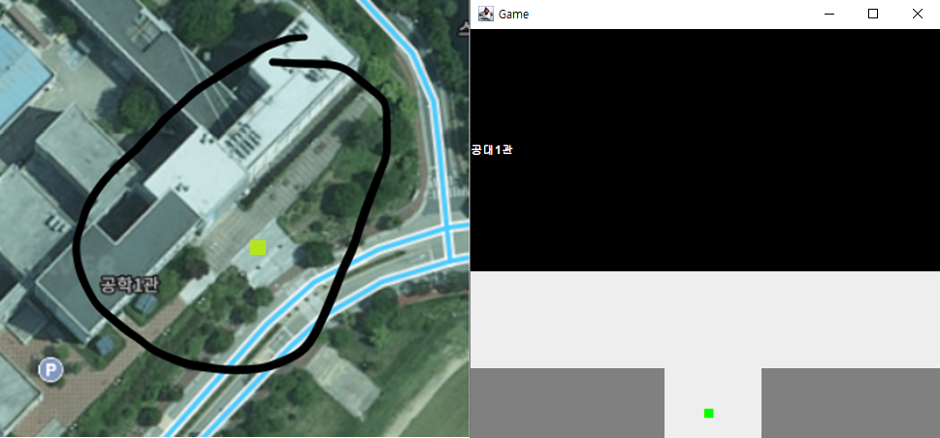
2. 개발 현황

Slide 5
3. 추후 개발 방향
1. 이미지 추가
(포토샵/Unity 2D타일맵 이용)
2. 레코드 기능 추가
3. 기타 편의기능(ESC키 등등) 추가

Slide 6
4. Q & A

Slide 7
감사합니다

